Slide 1

乐高签到，让幼儿的成长看得见
汇报人：西苑小5班 徐媛媛 於佳

Slide 2



01
一、筛选、审议——乐高签到处的由来
02
二、适宜、自主——乐高签到环境的创设
目录
03
三、趣玩、调整——乐高签到处的使用
04
四、回顾、梳理——乐高签到处的价值

Slide 3

幼儿自主管理，就是让幼儿自己做主，不受他人支配，管理自己、服务自己。在课程游戏化理念的影响下，教师可以用适宜又有趣的方式支持幼儿进行自我管理，让幼儿积极主动地参与自我的一切管理，通过自我管理促进良好行为习惯的养成，提高自我服务的意识和能力。而晨间签到，它作为幼儿进入活动室的第一道程序，早已成为一门课程来支持幼儿的自我管理。我们班级的晨间签到从一开始的教师预设到幼儿自己发现问题、解决问题，让小班幼儿在自主签到中获得学习。
01

Slide 4



一、筛选、审议——乐高签到处的由来
不感兴趣
添粘贴的方式对于
孩子们太简单加内容
挑战性都不能满足班级孩子的需求

Slide 5
乐高签到有以下价值点：
社会领域 | 科学领域 | 健康领域 | 艺术领域
签到方式新奇有趣，尊重幼儿个性表达。能够通过观察，发现来园与未入园同伴，关注同伴的出勤情况，关心同伴。 | 能感知物体基本的额空间方位，理解上下，前后、里外等方位词。 | 拼、插、拨、扭等发展幼儿手部动作的协调性和灵活性。 | 色彩丰富，块面立体；材料可分可合，容易创作多种造型。

Slide 6
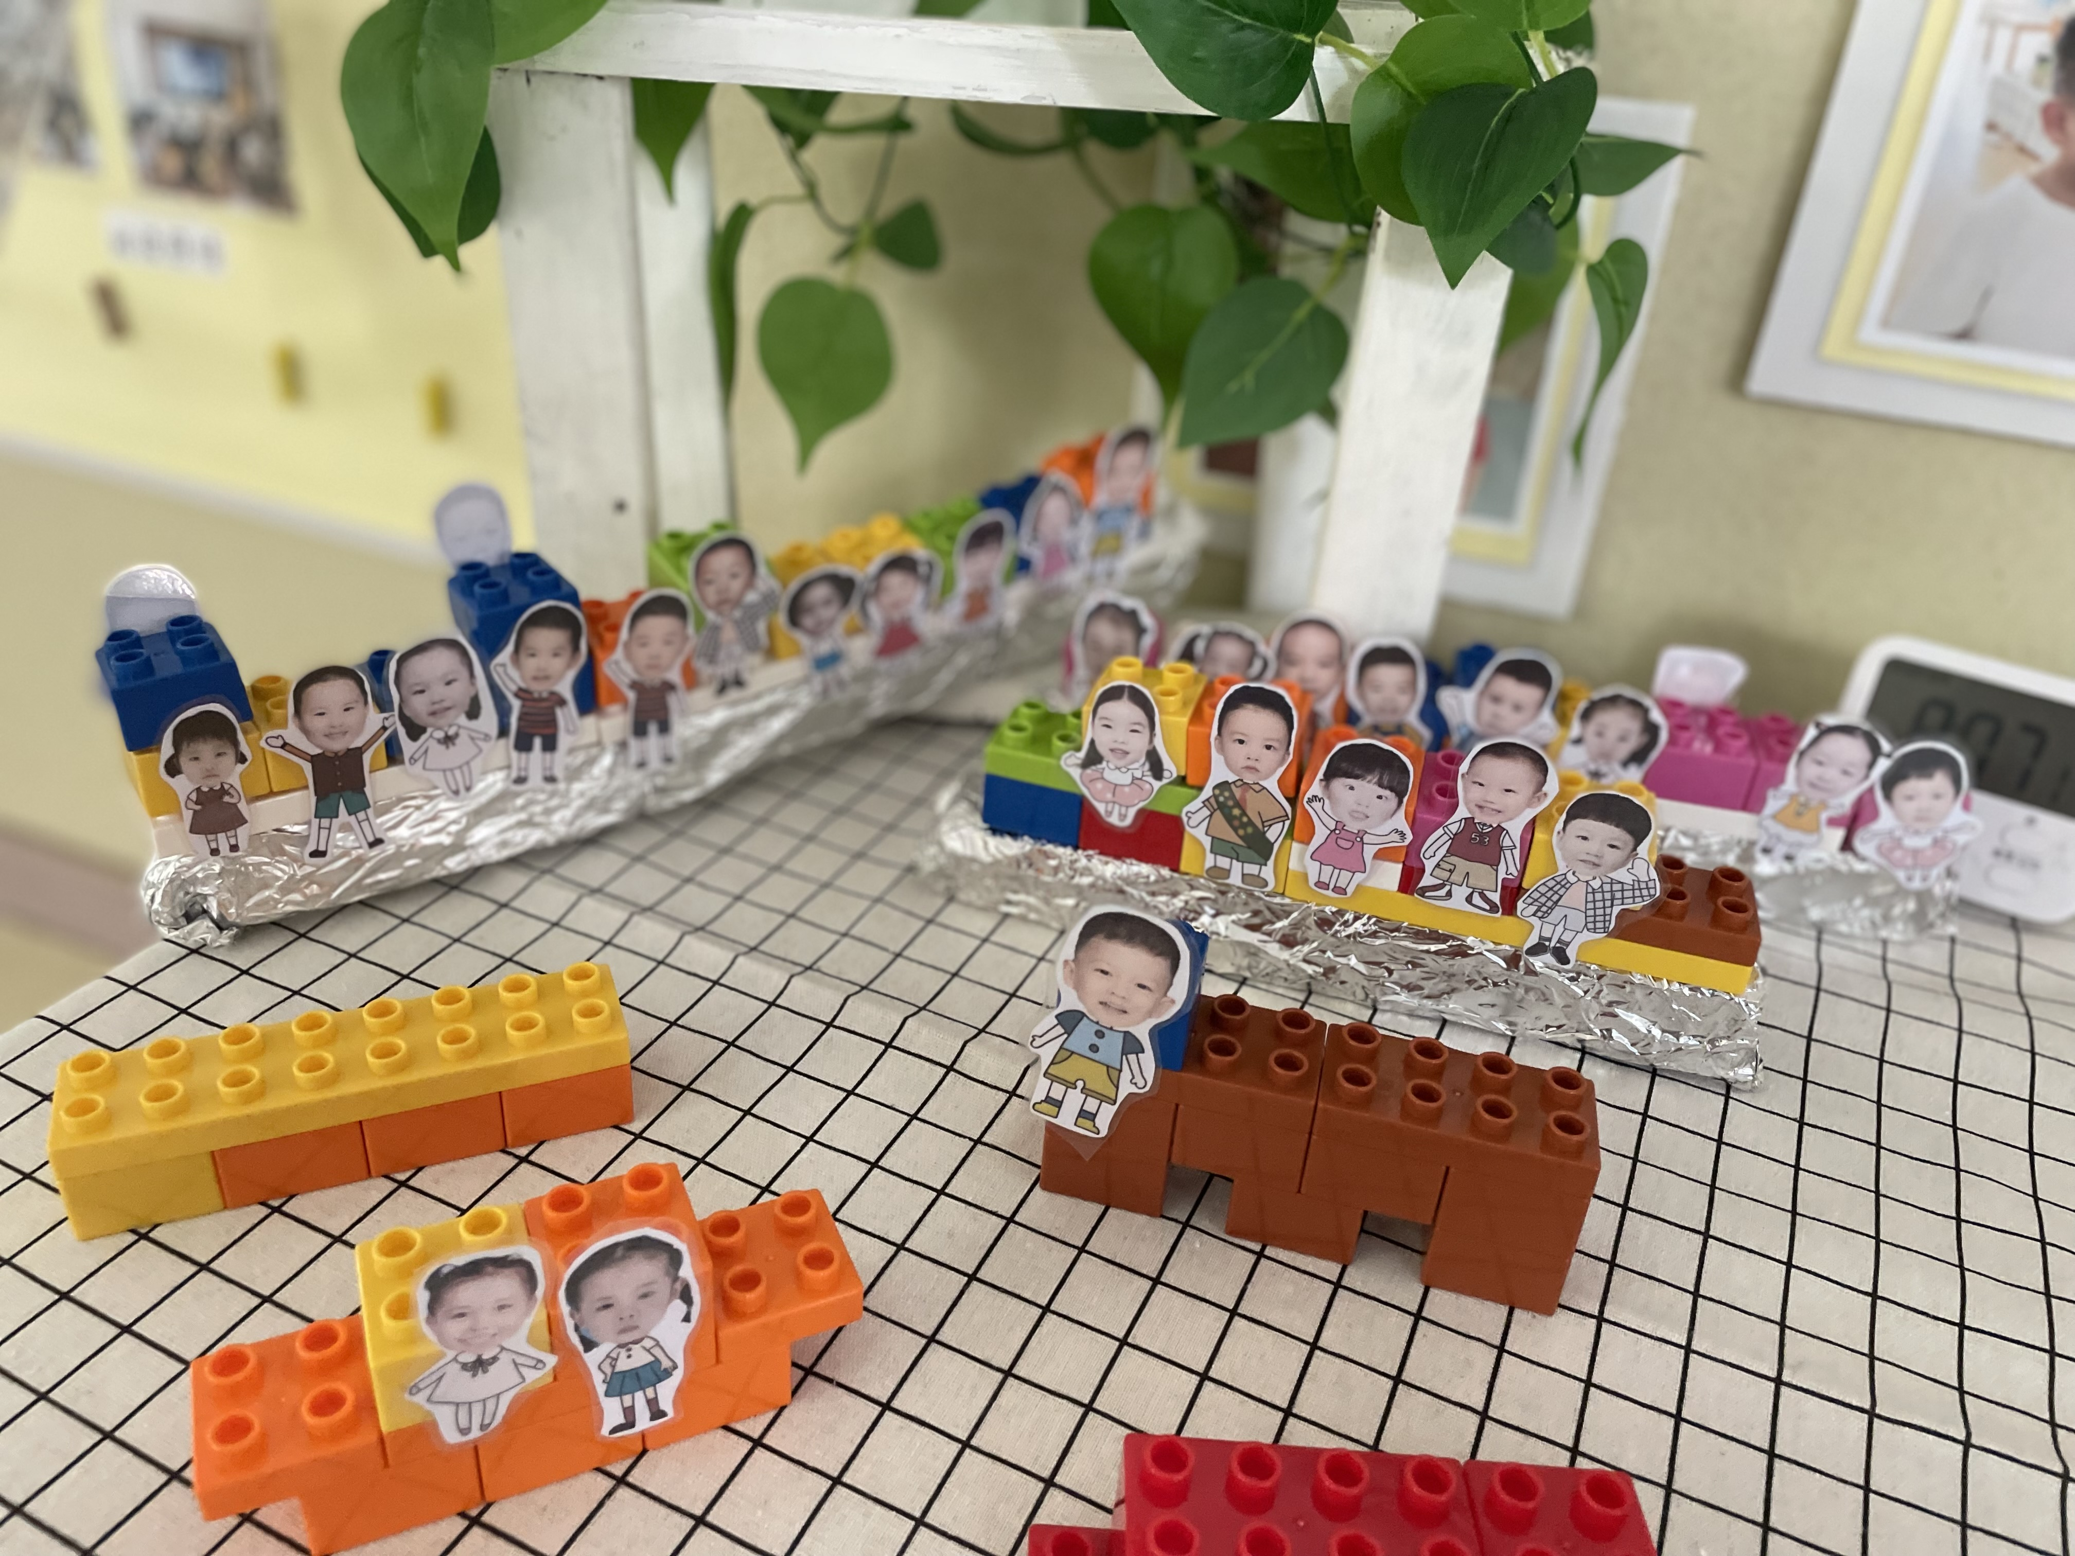
二、适宜、自主——乐高签到环境的创设
(一）环境创设温馨，色调协调
在乐高签到处我们投放了一个底座以及色彩不同的小积木块，幼儿可以选择自己喜欢的颜色进行拼插。小积木的家主要以白色、绿色色调为主，彩色的积木点缀。
（二）材料投放适宜、开放、操作性强
签到站周围空间宽敞，无杂物遮挡，能满足几个幼儿从各个方向同时操作，有效避免了多人同时签到的等待问题。

Slide 7
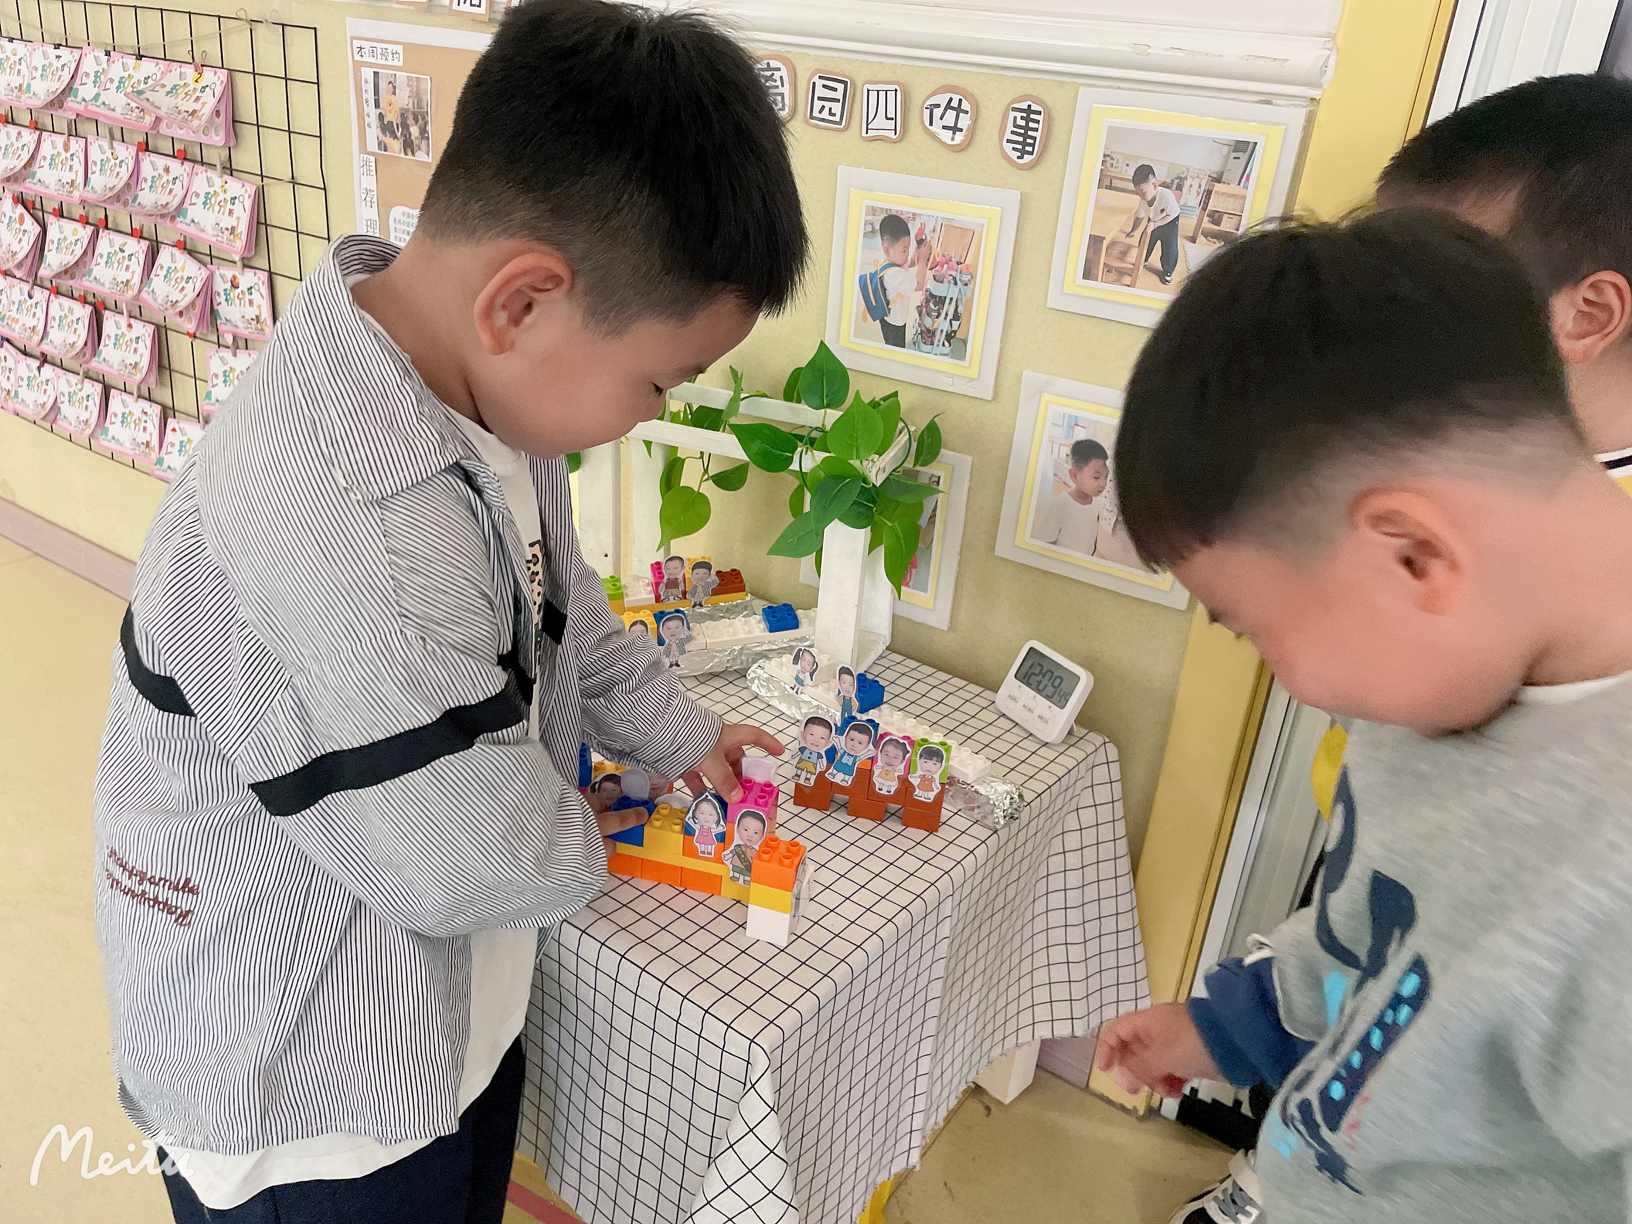
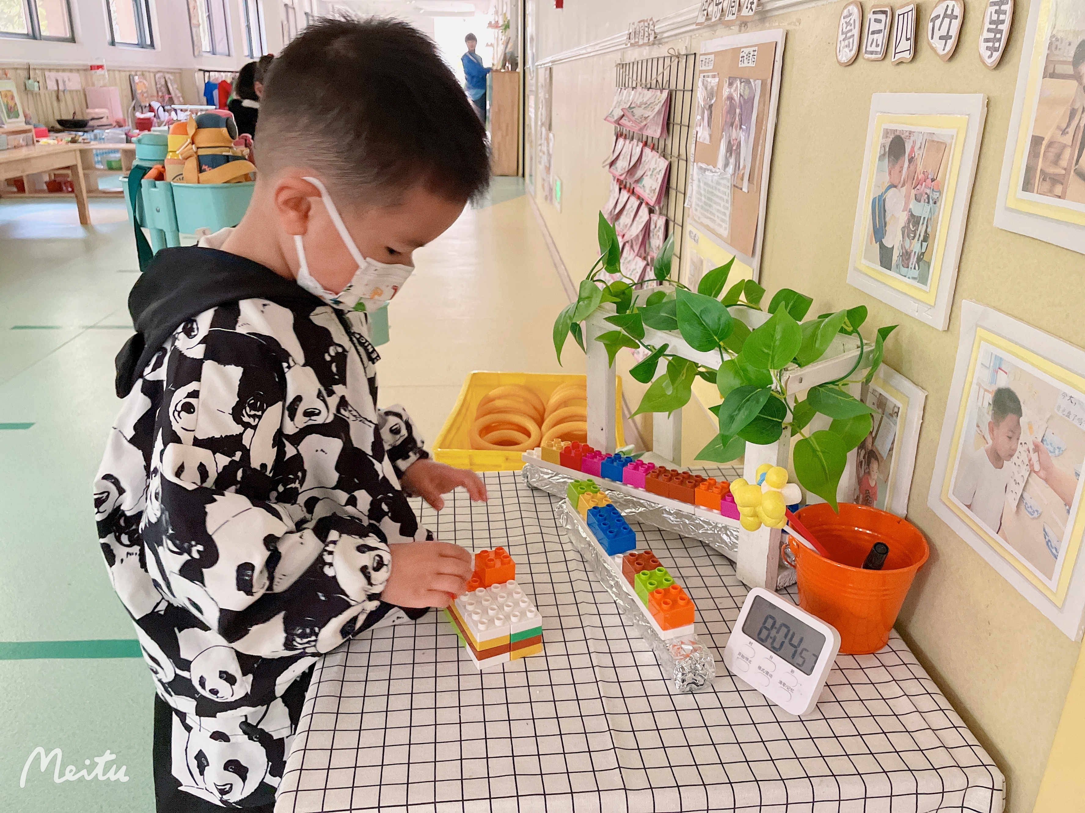
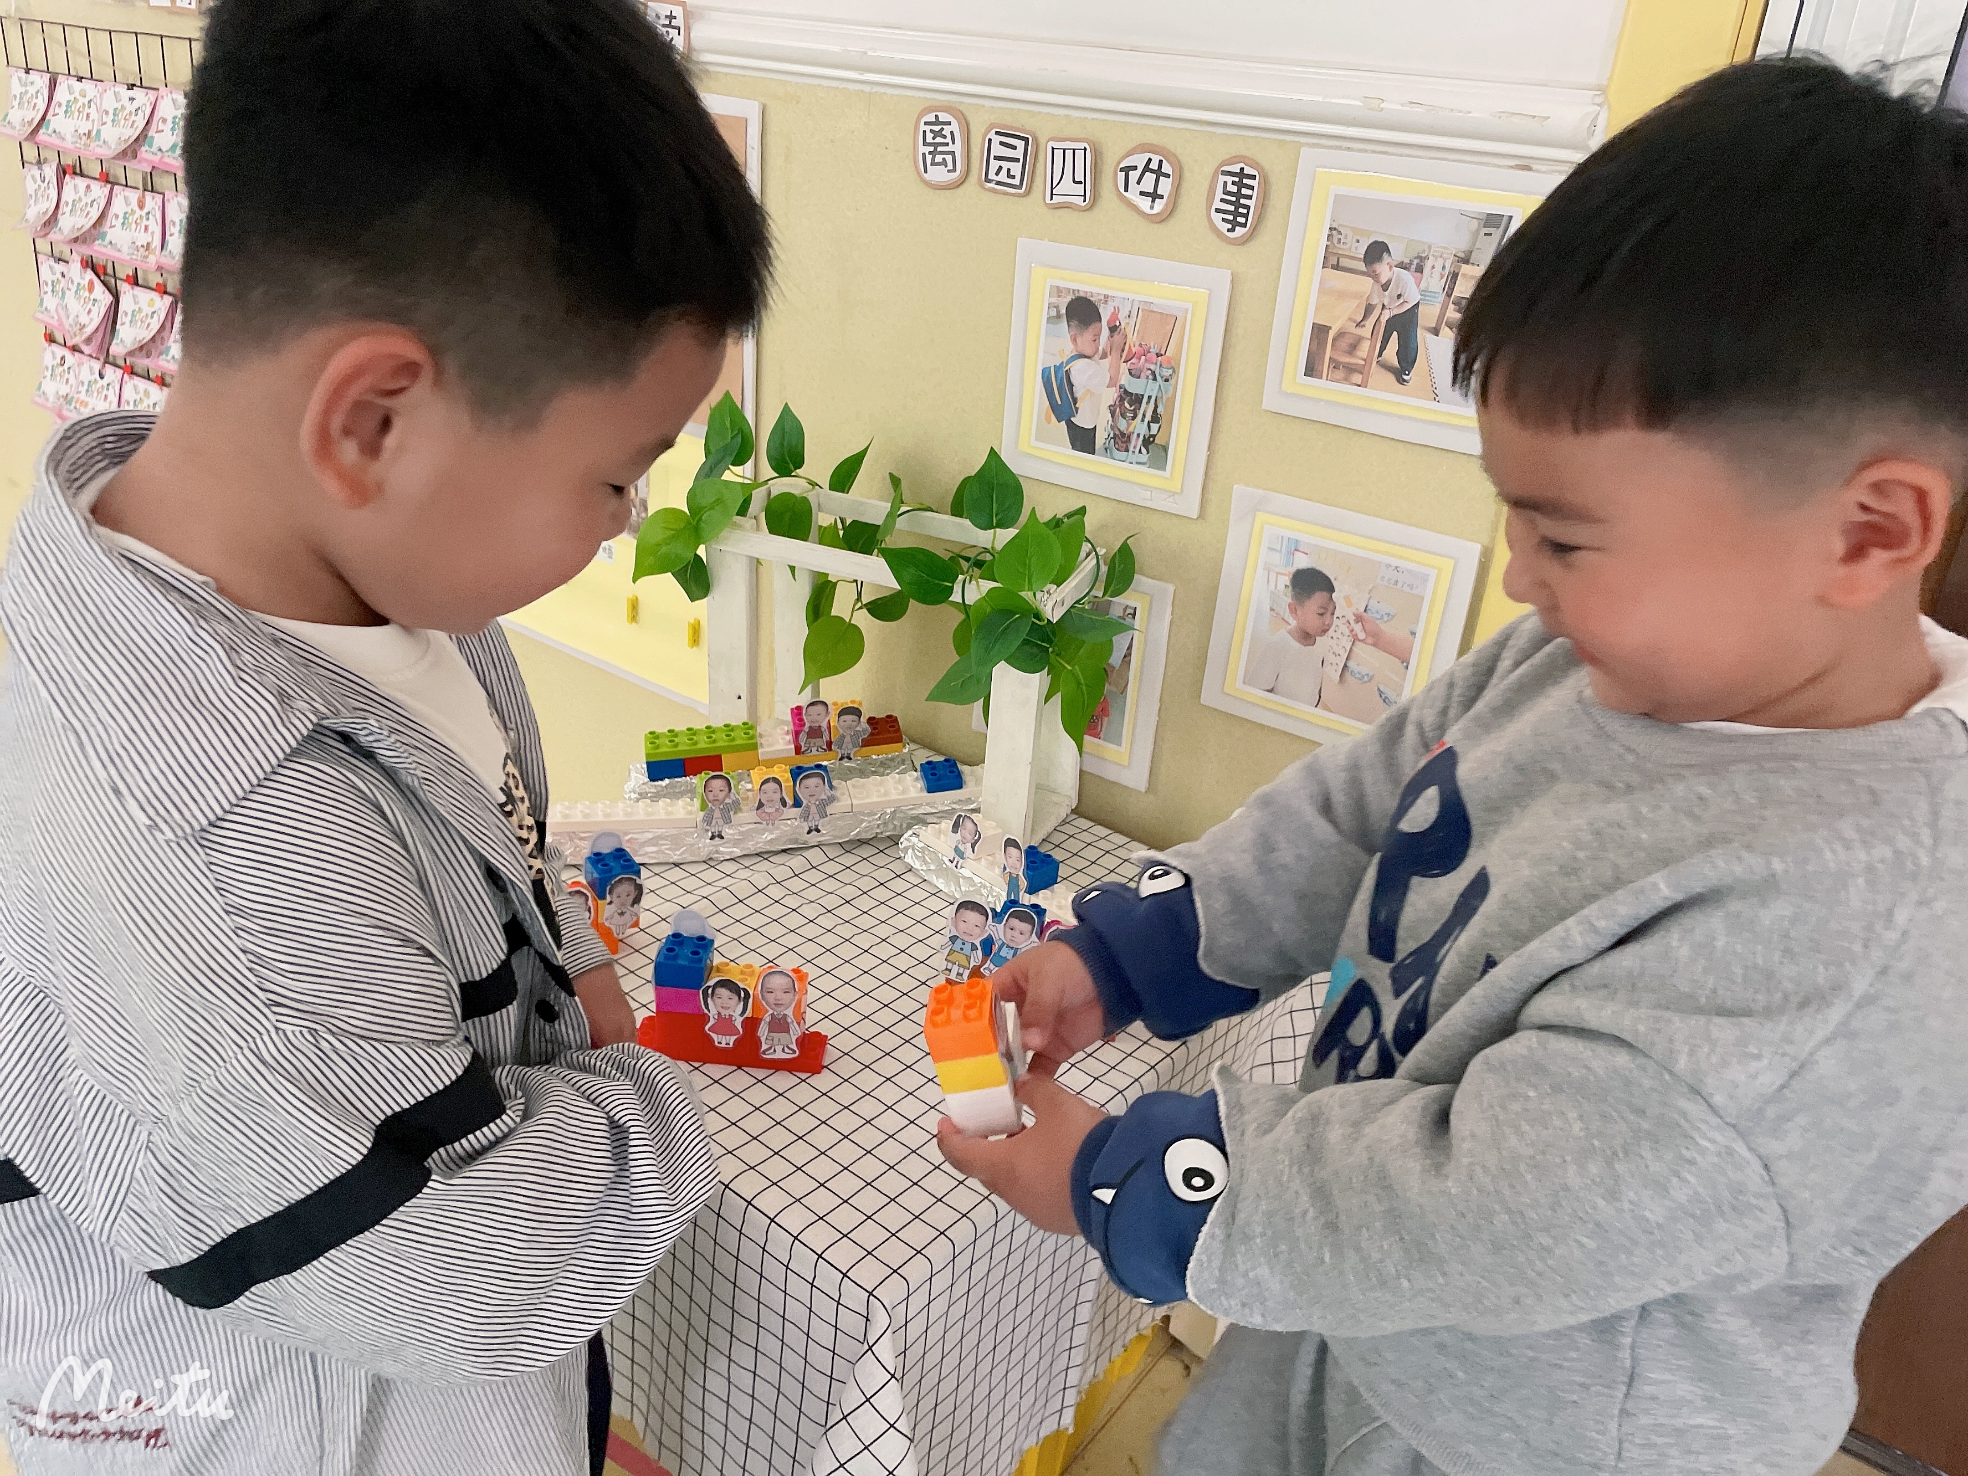
（一）乐高签到处的使用
入文字
入文字
输入文字
乐乐首先找到自己的乐高积木，将它安装在来园区，今天他的积木在底板上一个独立的区域“安了家”
苗苗把自己的积木插在了点点的积木旁边后，微笑着欣赏了一会儿.

Slide 8
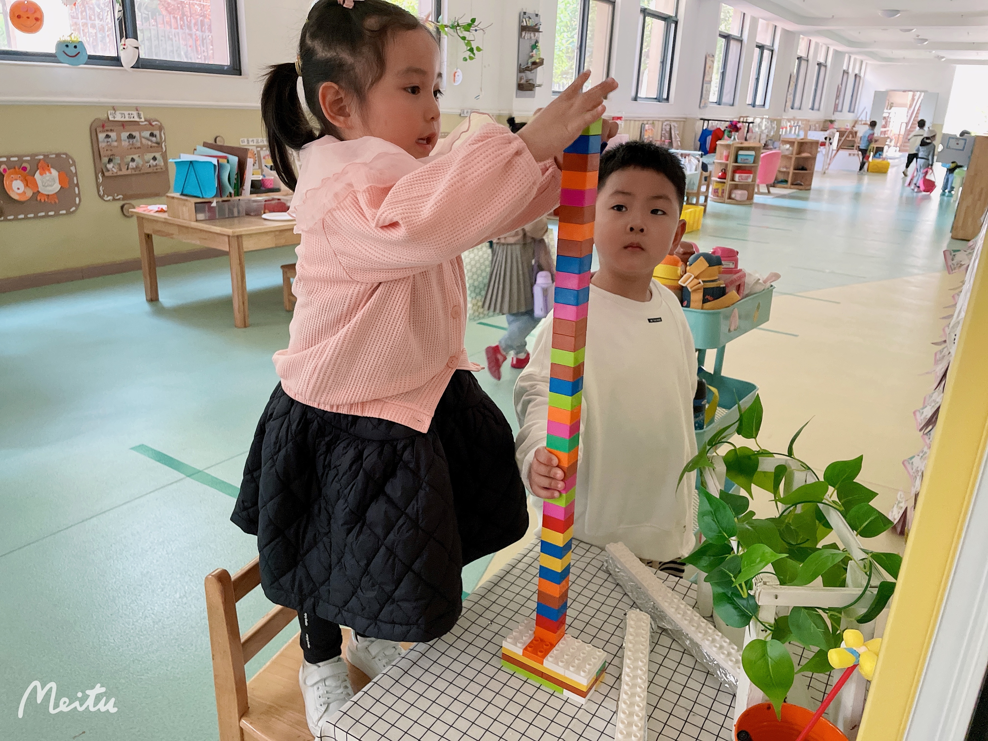
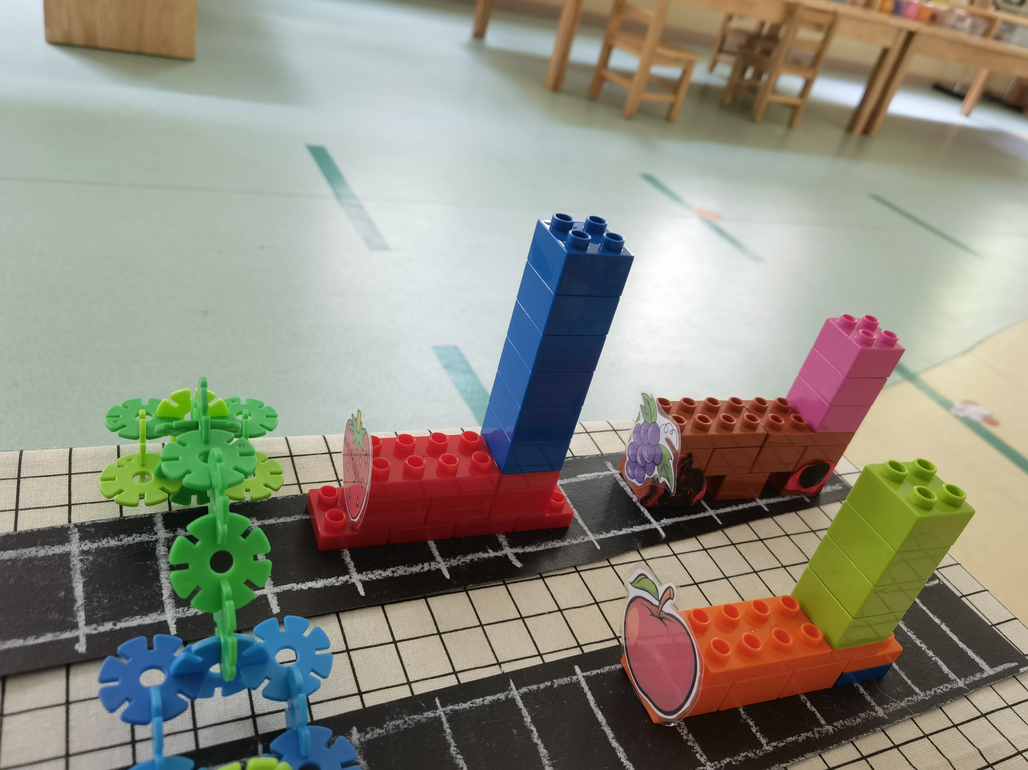
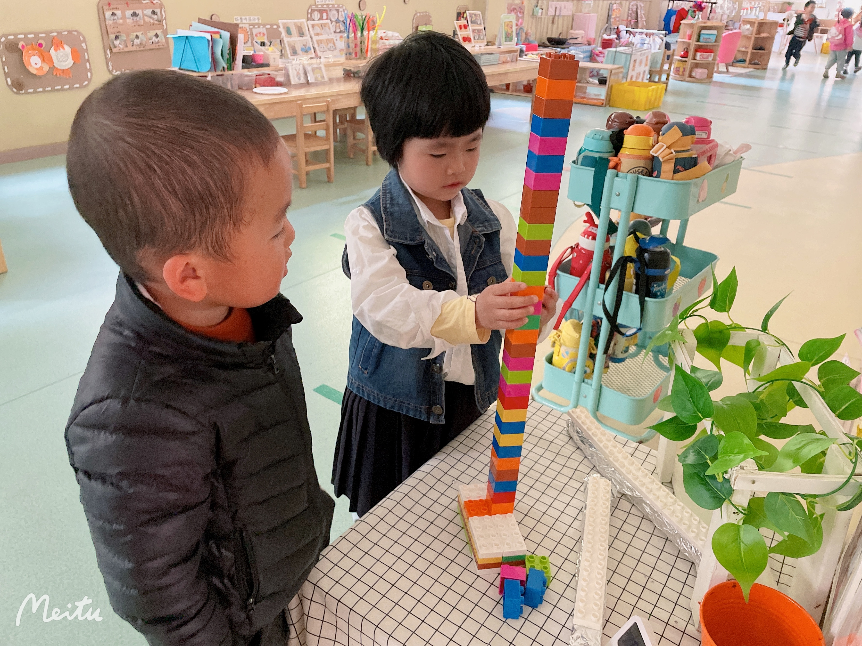
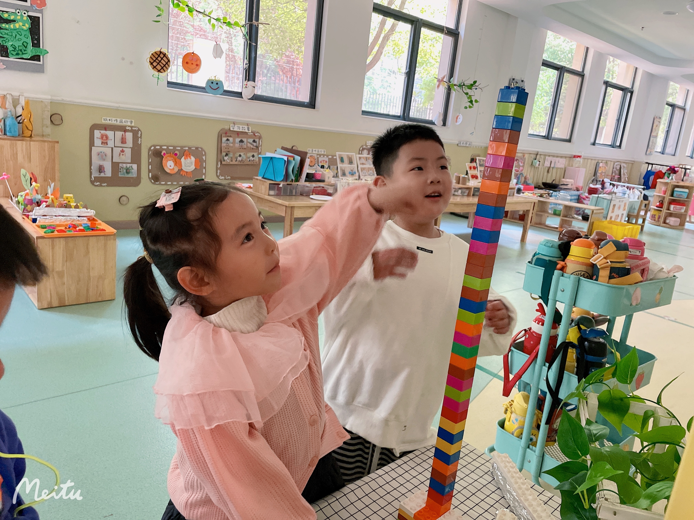
（一）乐高签到处的使用
输入文字
有些小朋友则试着把同种颜色的积木搭建在一起，按照颜色进行分类签到
瞧，果果甚至爬到椅子上把乐高积木插上去，把高楼拼插的最高。

Slide 9
乐高签到具有较多的优势：
它在动作发展、色彩造型、趣味性和互动性等方面能带给幼儿更多的体验和挑战，发挥其多元教育价值。在投放之初，孩子充分与乐高积木互动，按照自己的想法进行拼插，比如安装独立的小家，与同伴积木进行组合拼插，在发现拼插最高的高楼时，孩子们非常兴奋，每天的兴趣点便转变为：如何才能拼插出最高的高楼？他们爬到椅子上，两两合作扶着高楼等都是在探索搭建高楼的方法。孩子的兴趣、孩子的学习在这里发生。作为老师，此时老师角色是：观察者、忠实的记录者。
教师反思与分析：

Slide 10
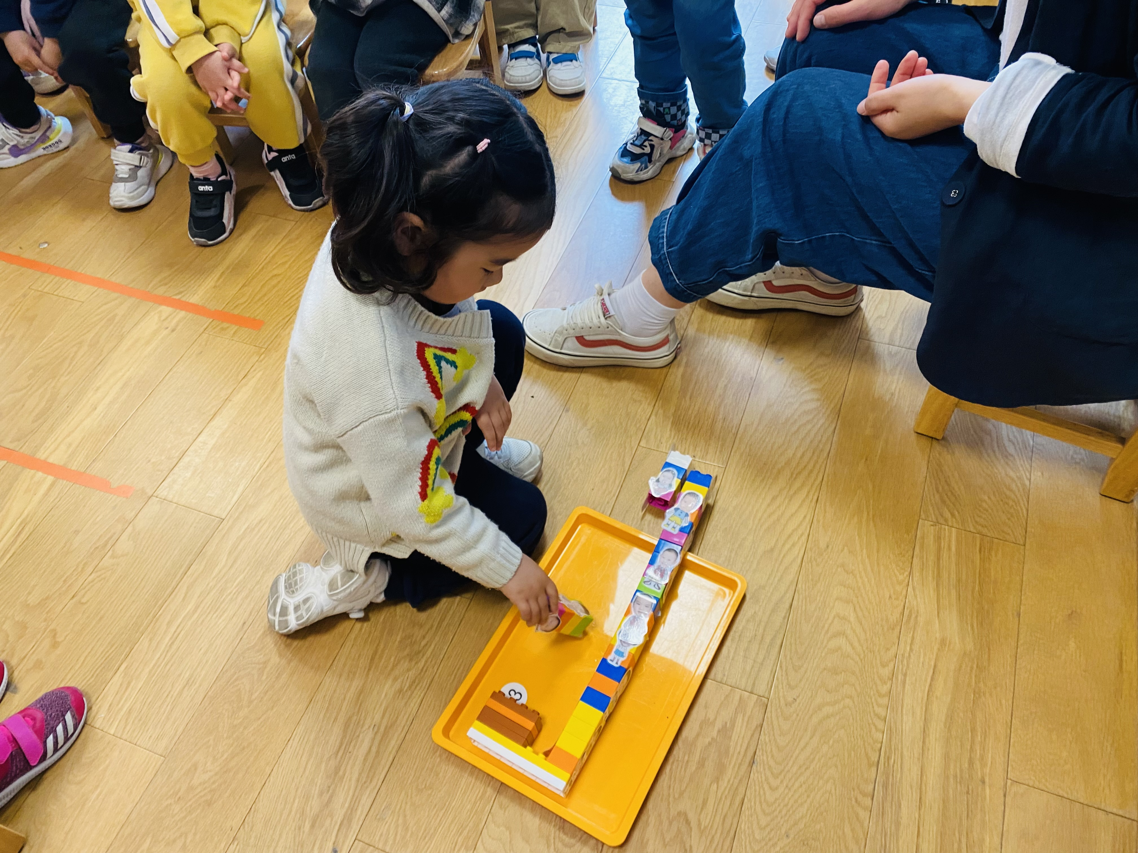
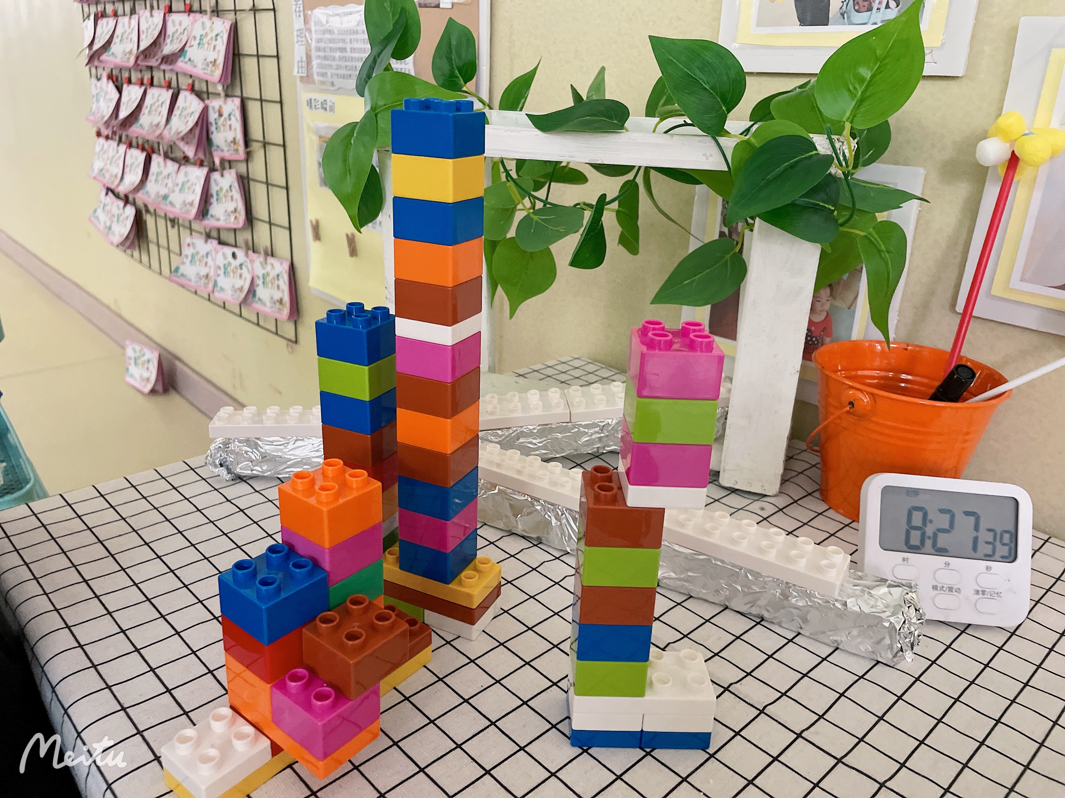
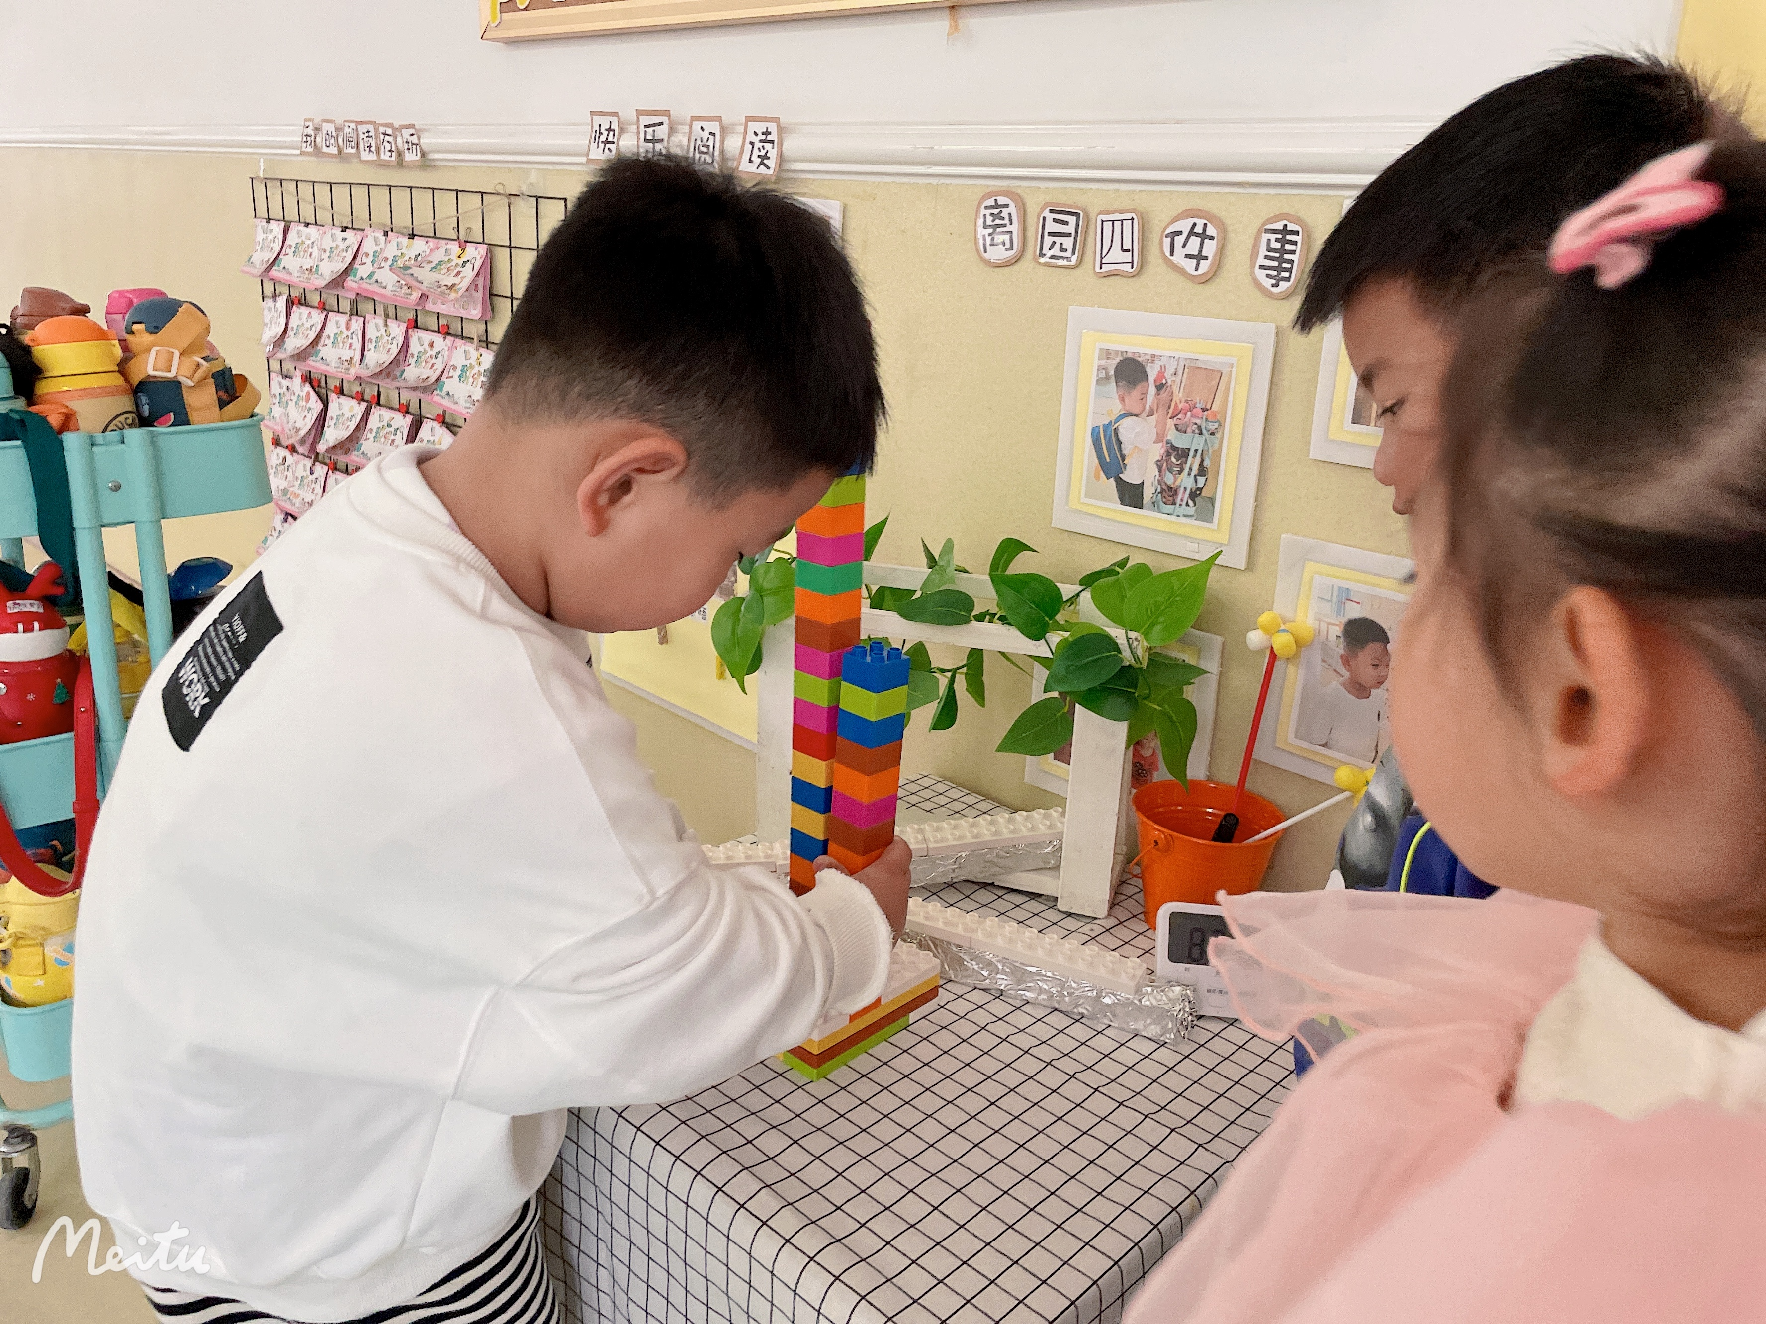
（二）第一次调整——分组签到
问题1
我们的高楼倒了，怎么办？搭建的很高，积木插不进去了，没力气了。
策略
按照小组或者男女生来分，每个小组拼插一个高楼，这样高楼就会变矮，不会倒了。（“拼的时候可以让另外一个小朋友扶好高楼呀”“拼好高楼后，让高楼靠着墙，这样就不会倒”，“不用拼那么高，可以拼矮一点的楼”。）

Slide 11
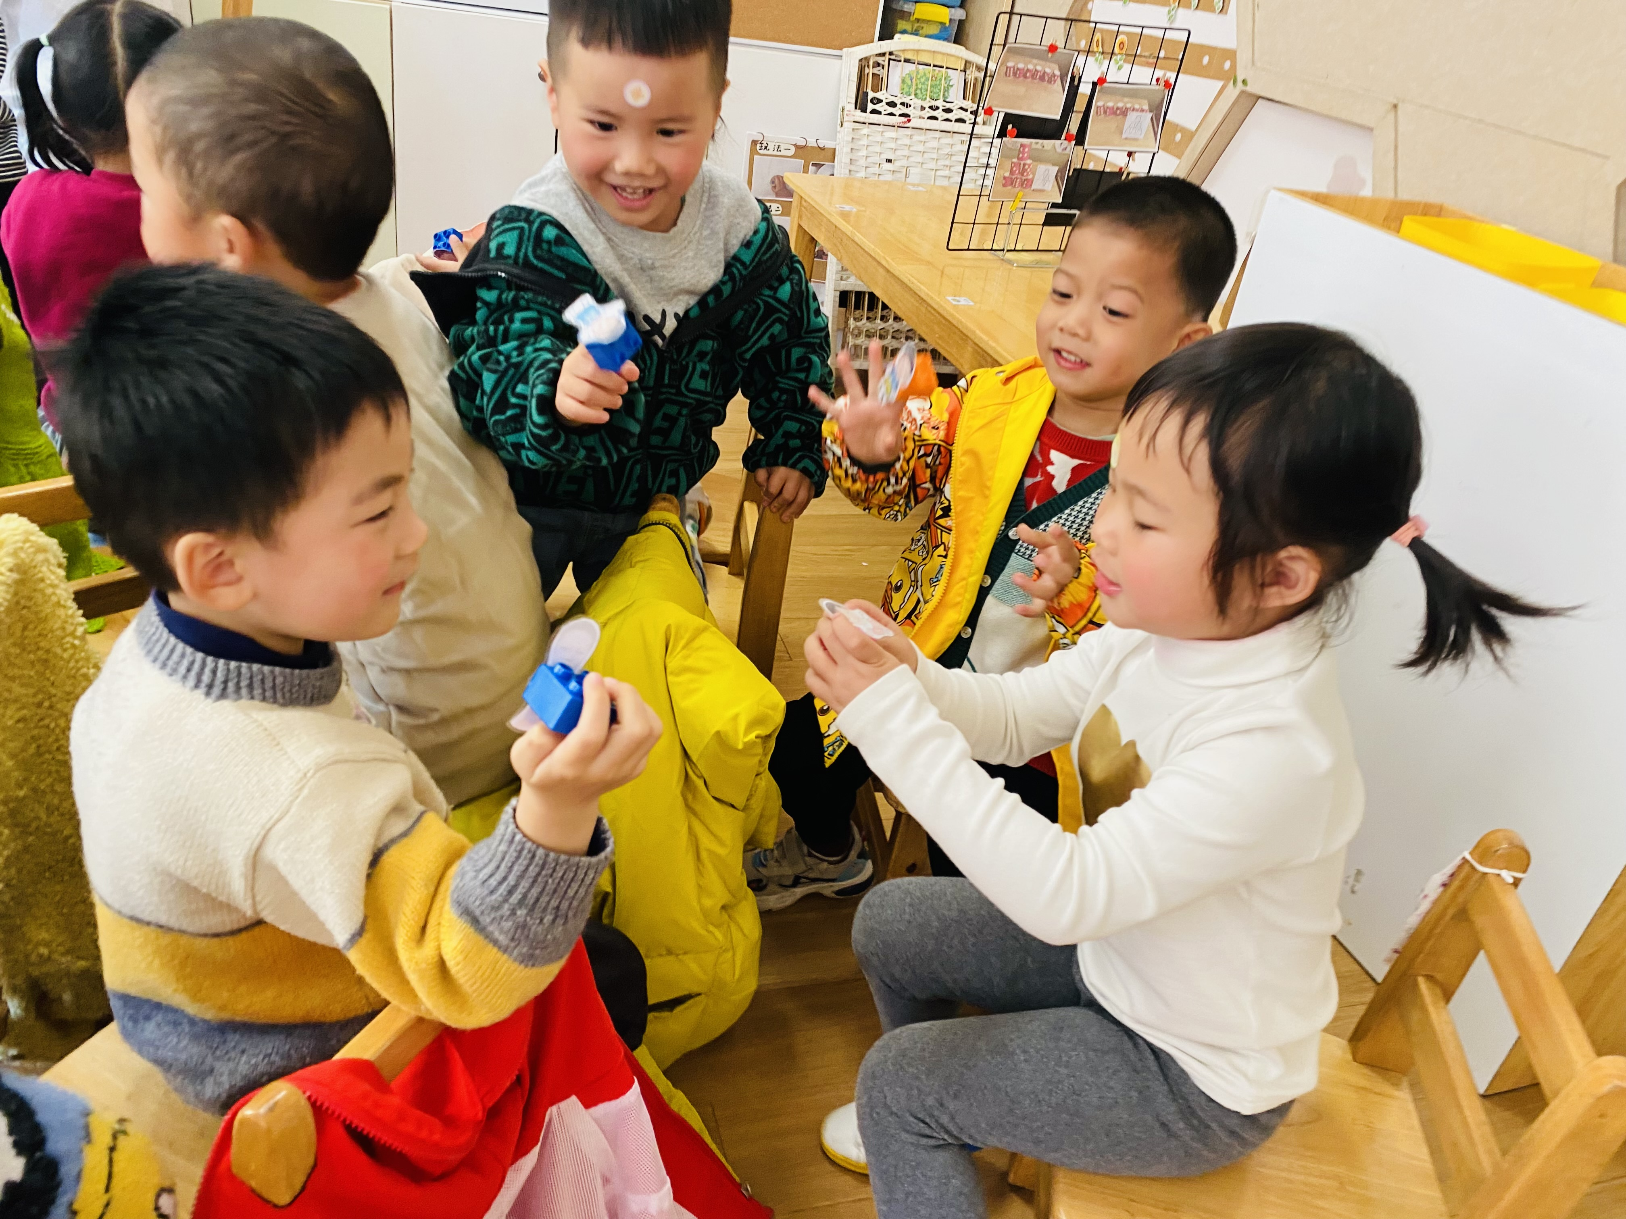
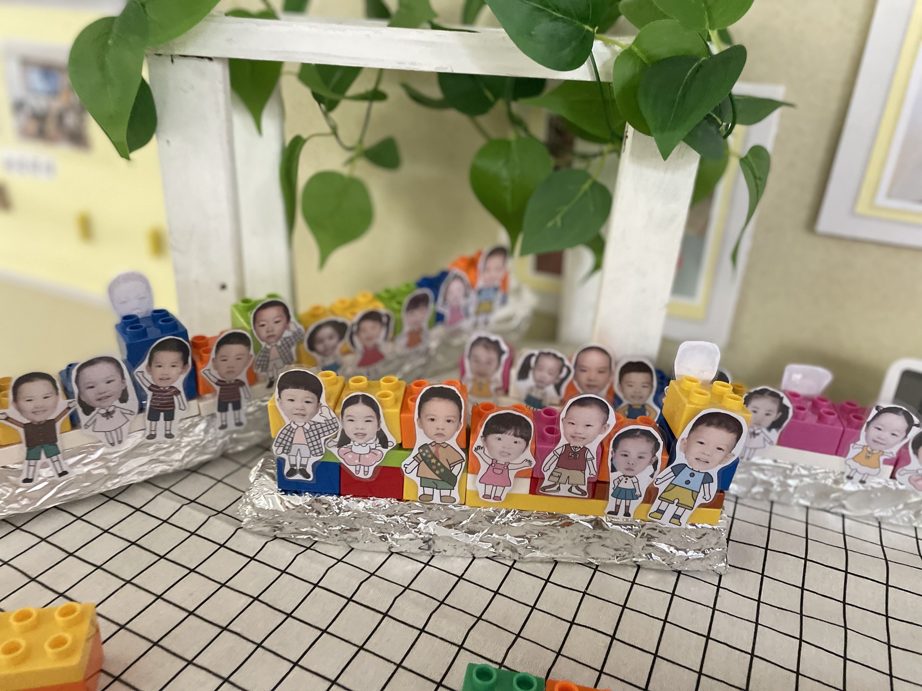
（二）第一次调整——分组签到
问题2 | 策略
这个蓝色积木块到底是谁的？ | 自选一个积木块，在积木块上贴上照片或者自己的标记。

Slide 12
（二）第一次调整——分组签到
问题3 | 策略
到底谁先来？（“应该是在拼插在上面的小朋友先来幼儿园”“不对，不对，应该是拼插在下面积木的小朋友先来幼儿园”） | 师幼演示，了解拼插在下面积木是先到的小朋友。

Slide 13
第一次调整价值分析：
幼儿在进行简单的分析后，发现高楼倒掉的原因是太高，并提出分成两组（依然会倒）三组（依然会倒）、五组的方法，即降低高度来解决倒掉的问题。在不断尝试中，发现最佳的分组方法。
1
孩子们在不知不觉中，了解小组人数，以及关心班级中没有入园的小朋友，产生关切之情，还有的小朋友甚至要老师打电话询问，关心小朋友病情，促进同伴之间情感交流。
2
幼儿迁移生活经验。在生活中，孩子们发现自己茶杯、椅子、桌子上都会贴上照片表示所有物，这里孩子能迁移经验，想到用做标记的方法表示自己小积木，是经验的一次迁移运用
3

Slide 14
在乐高签到推进的一周内，我们发现，孩子对于拼、插乐高、以及垒高有极大的兴趣，这也符合小班幼儿建构水平特点。同时我们发现，小班孩子在自主签到中同样也可以发现问题，并根据生活经验提出简单的解决问题的策略。在课程推进过程中，我们也发现，孩子的问题总是在老师预设之外，比如两个孩子争论到底谁先来？由此引发的积木在上在下表示的含义。这里面就隐含了深度学习，因此老师要时刻关注孩子在自主签到中提出的问题，这也为我们课程走向提供线索。
教师反思与分析：

Slide 15
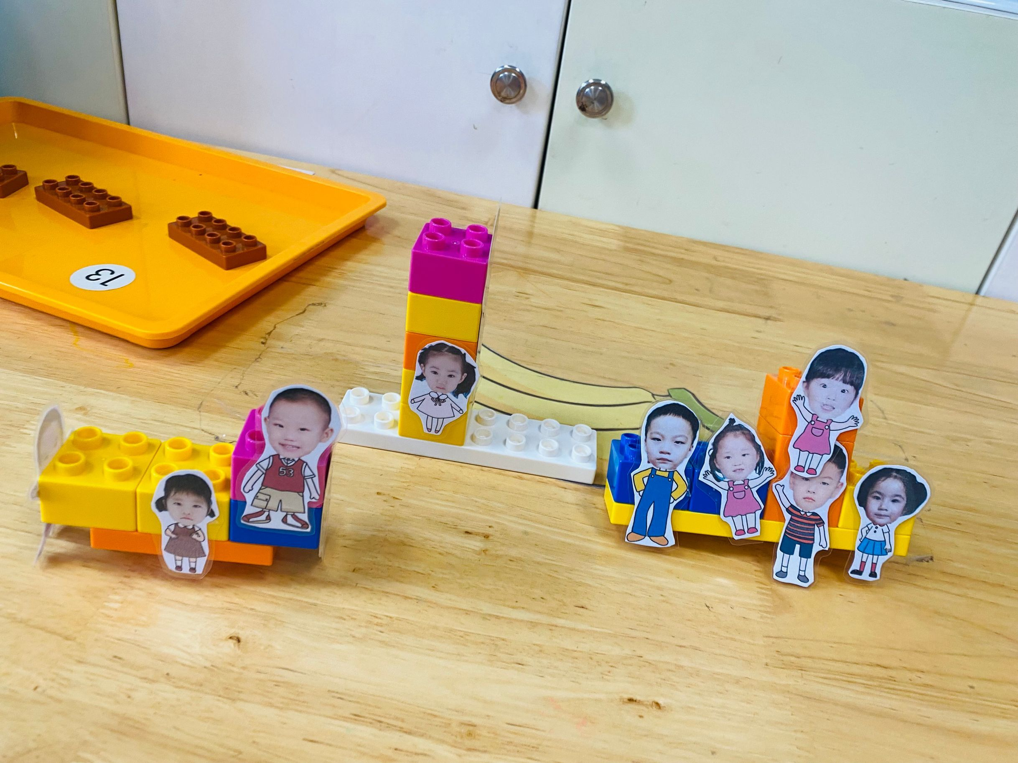
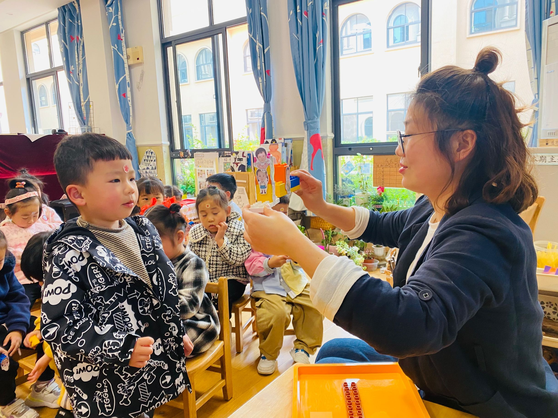
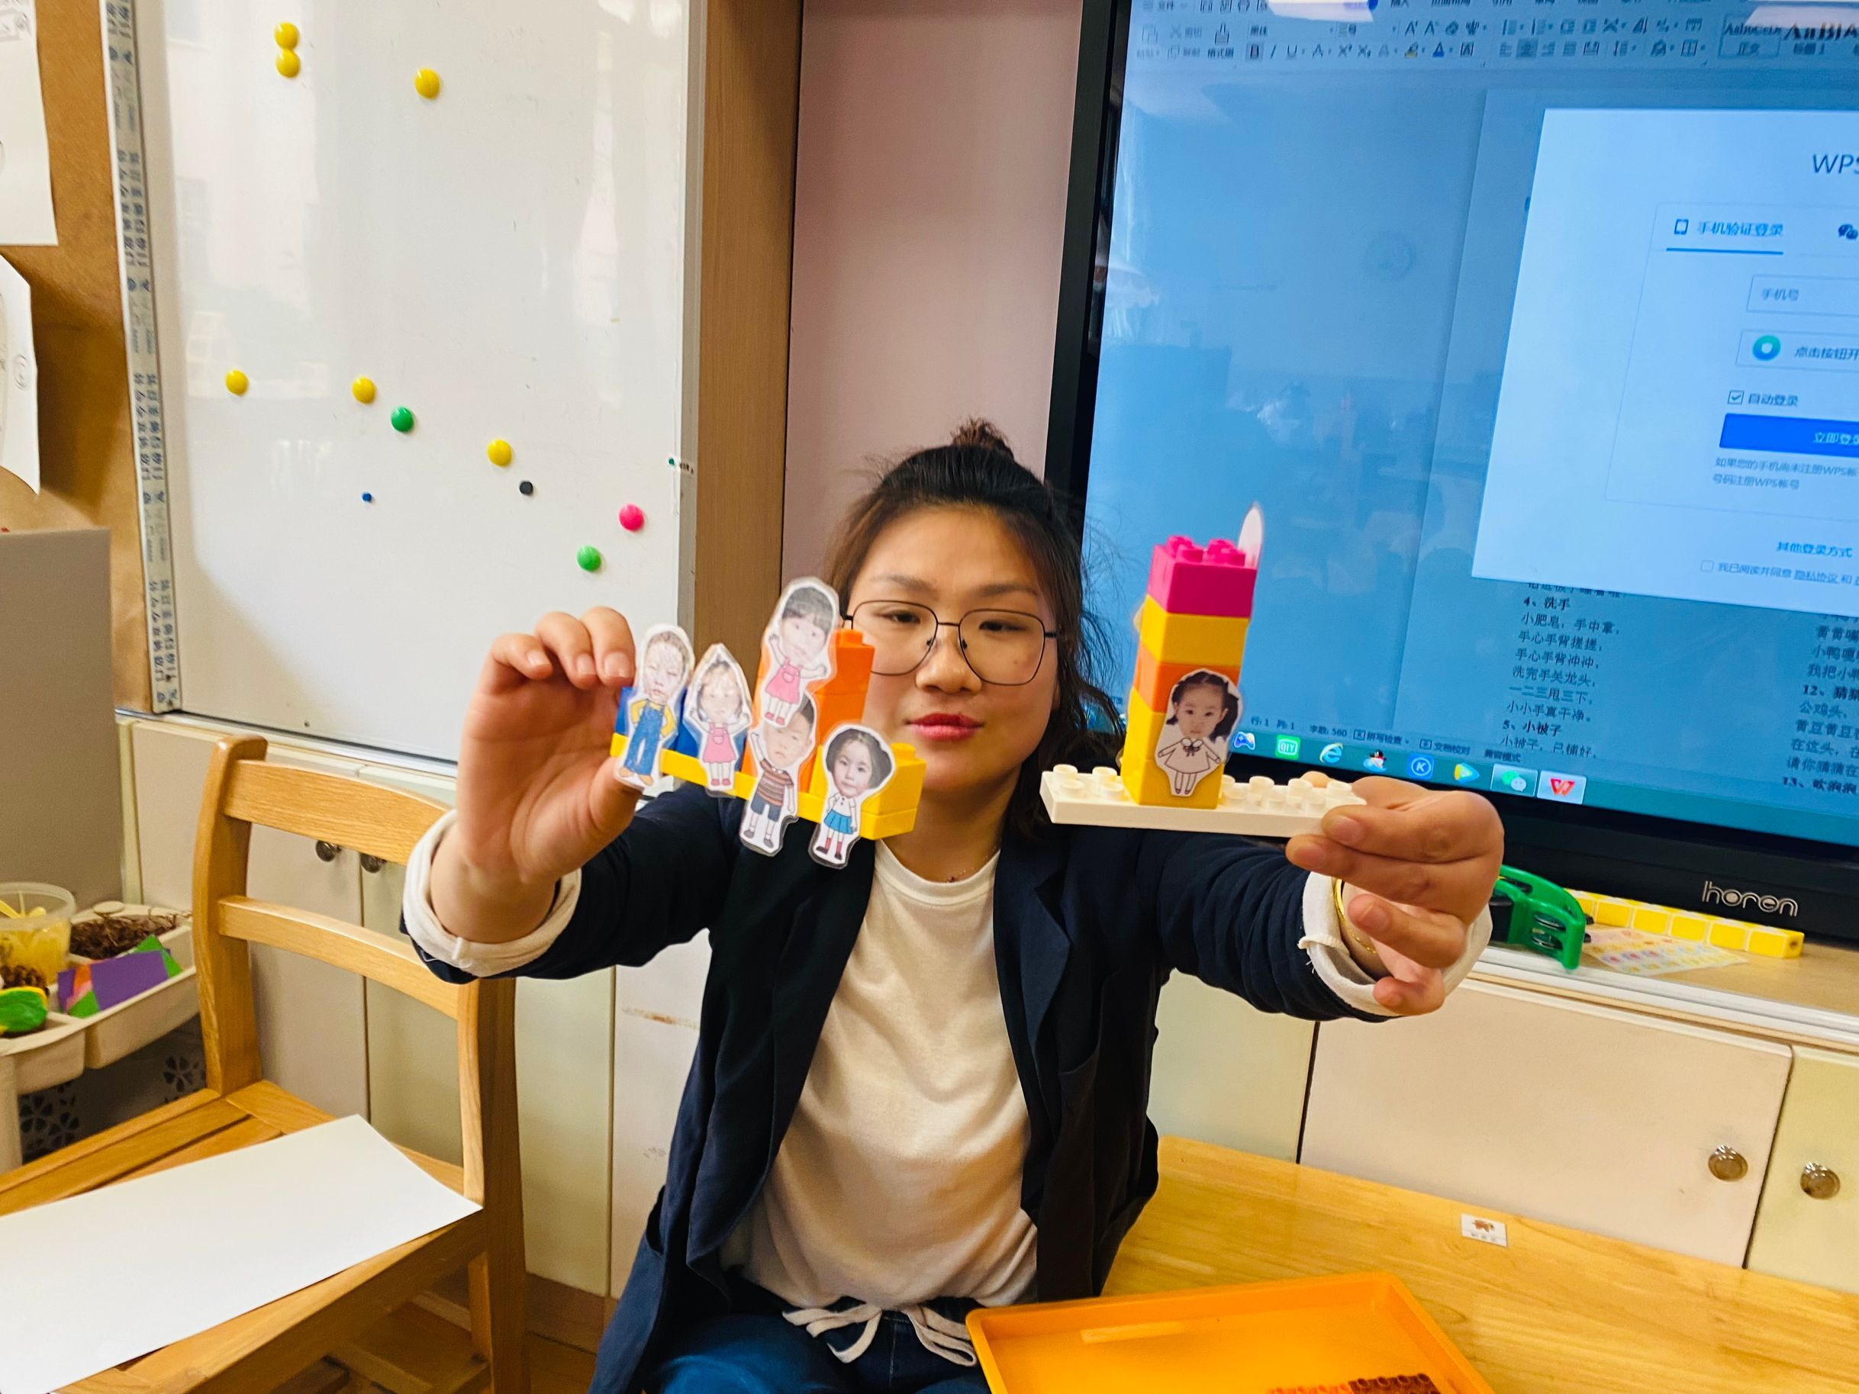

（二）第一次调整——分组签到
心心说：草莓组拼搭的像一艘船；涵涵跟着说道“我们香蕉组拼搭的也想一个船，但是他们长得不一样”，
“苹果组拼的像一辆车”，
“我们的也想一辆车，看，还可以开起来。”说着，几个孩子便开始把乐高积木拿起来在地面上玩起了开车游戏。

Slide 16
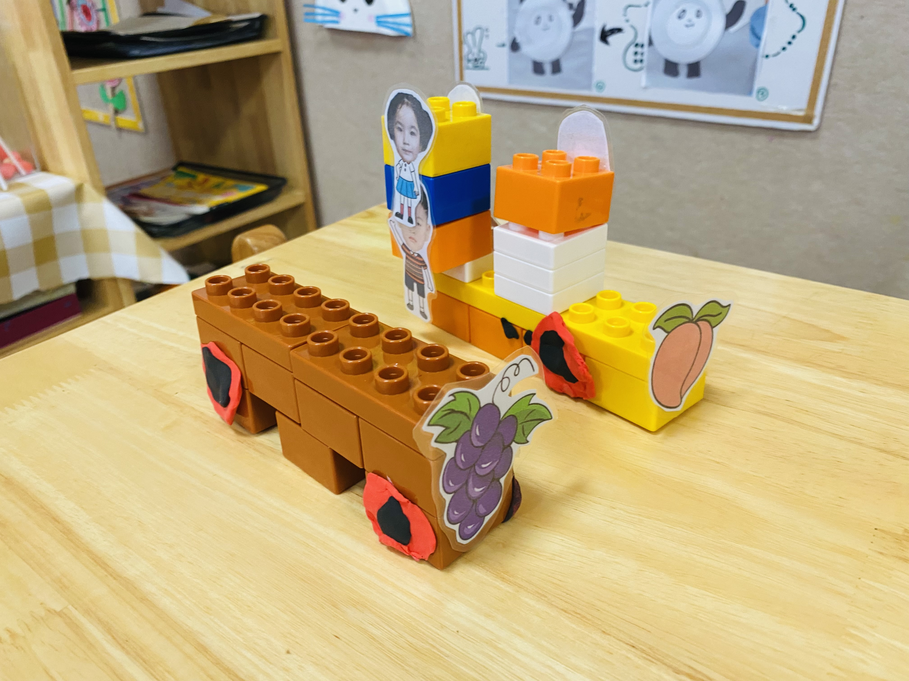
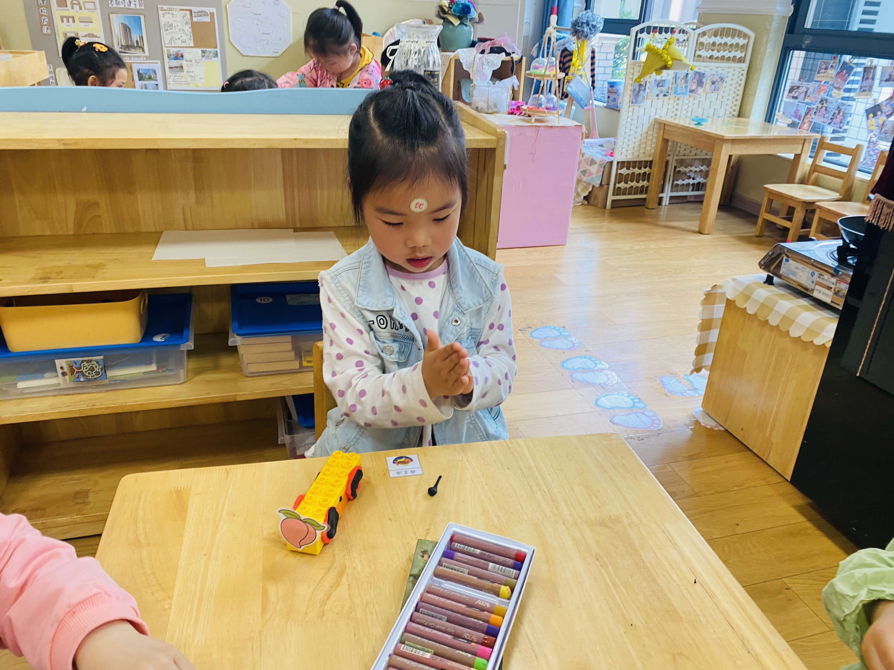
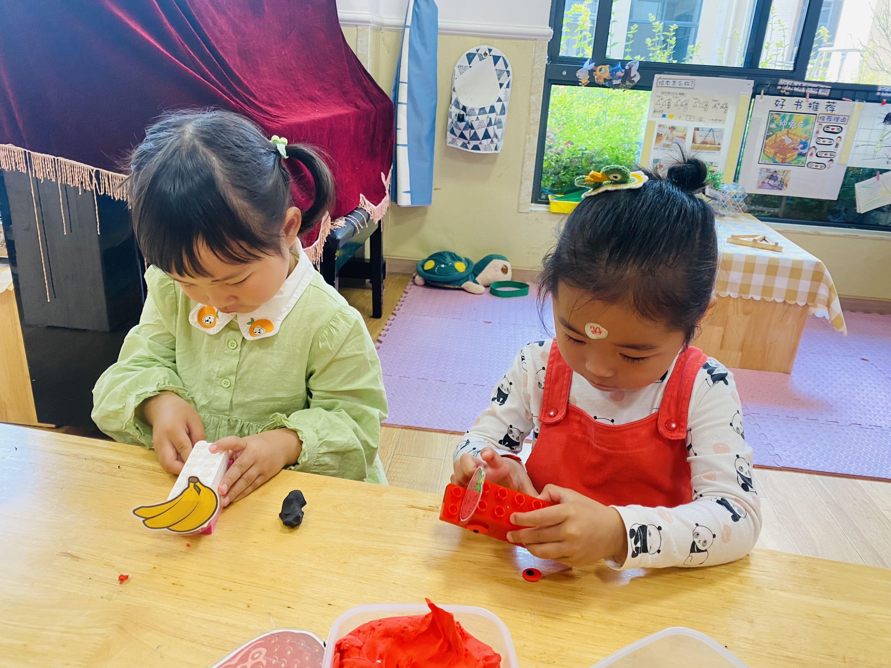
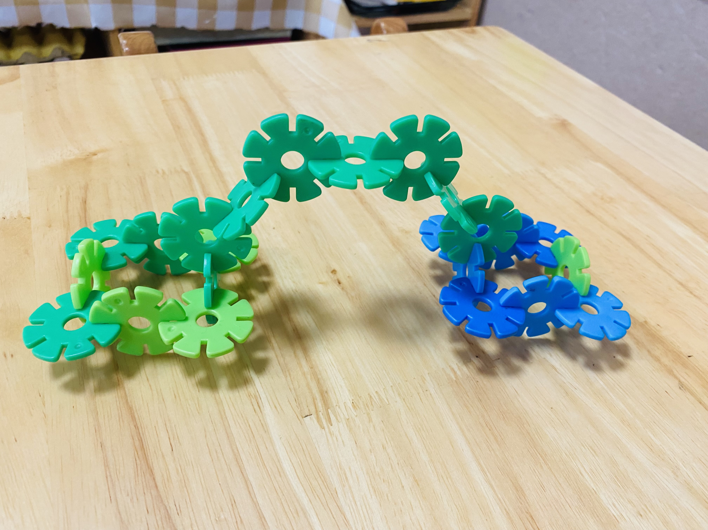
教师反思与分析：
幼儿的内心是喜欢游戏的，幼儿的心灵有游戏的种子。教师把游戏理念及精神渗透到晨间签到游戏中，充分挖掘签到游戏中有价值的部分，在观察中，我们发现孩子对于积木本身拼插的属性非常感兴趣，并自主生发出开车游戏，此时老师要做的是顺应幼儿的兴趣，创设相应的环境，基于材料支持，创设“马路”游戏情境，幼儿尝试用黏土做车轮，用雪花片搭建山洞，满足幼儿对“开车”的游戏需求，促使幼儿对签到的兴趣持续下去，激发幼儿用乐高签到时，拼插多更多的乐高造型。

Slide 17
三、回顾、梳理——乐高签到处的价值
健康领域
1、部分幼儿由开始拼插的较松，或者插不进去，慢慢的能够将积木拼插更紧凑。 2、在拼插、扭、按压等过程中发展了手部力量以及灵活性。 3、养成来园离园都能签到的好习惯（放学后有意识将小积木送回家）
社会领域 | 科学领域
喜欢乐高签到活动，坚持每天签到。 签到时能够关注同伴是否来园，没有来园幼儿能主动表示关心，感受到集体的温馨。 愿意和小朋友一起玩开火车游戏，在游戏和同伴友好相处。 | （因为照片较大）幼儿能够自行调节积木拼插方向，找到最佳的拼插方法。 能感知和发现每组造型的不同，并大胆表达对某种造型的喜爱。 在拼插过程中感知每组造型的高矮、数量方面的不同，并能用高矮、多少等词来描述。 观察每天小组内来了几人，手口一致的点数组内人数，并能够说出总数。

Slide 18
四、我们的感悟
小班的签到处的材料投放与环境创设要结合小班幼儿的年龄特点，融游戏情境，激发幼儿签到兴趣，让其喜欢签到，乐意参与。在做做玩玩中进步。
老师要善于充当支持者、合作者、引导者，在充分观察的基础上，可以根据幼儿的兴趣灵活调整签到形式，每一次调整就是孩子去探究、去发现、去学习的契机。
生活中的小环节对于幼儿生命成长的深远意义，我们将继续从幼儿发展的现实出发，让幼儿用自己方式去感受生活中的美好瞬间，让每一个灵动的生命绽放精彩。

Slide 19
感谢观赏
适用教学课件/幼儿教育/班级班会/儿童安全教育

